Slide 1
Q & A / werkplaats
Periode 7, week 4, les 2 7 maart 2024

Slide 2
Vandaag
QA: gedrag en concentratie
WP
Aandacht die je op één onderwerp richt

Slide 3
Gedrag en concentratie
Wat is concentratie?
Aandacht die je op één onderwerp richt

Slide 4
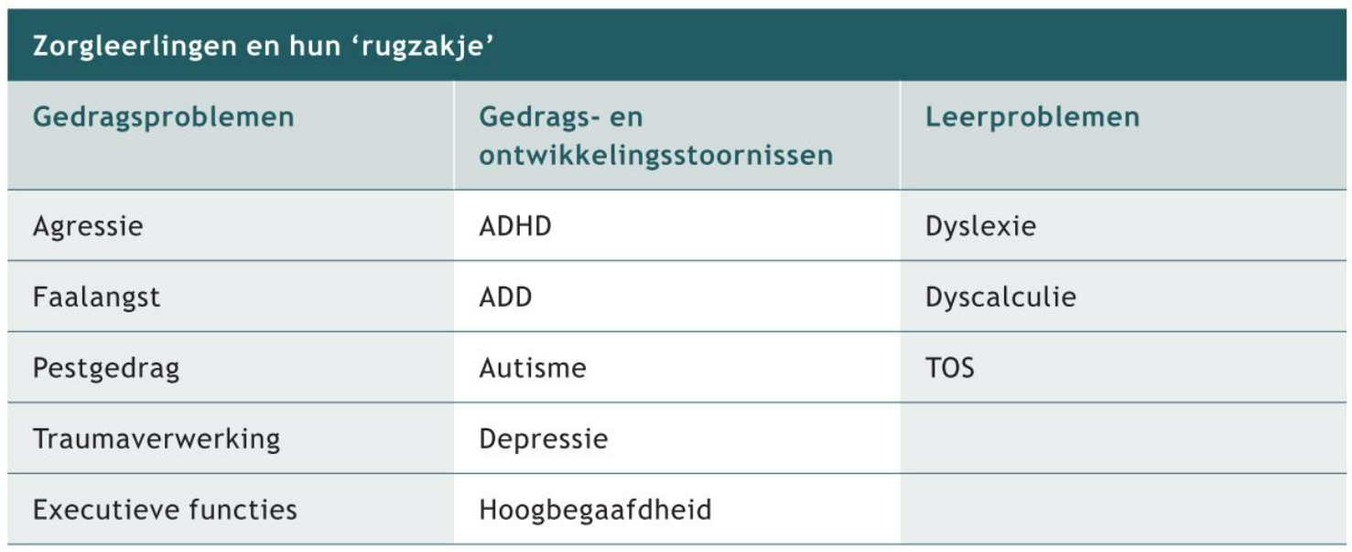
Gedrag en concentratie
Wat is concentratie?
Aandacht die je op één onderwerp richt

Slide 5
Op onderzoek
Wat is de stoornis?
Mogelijke zwakke punten
Mogelijk sterke punten
Hoe hiermee om te gaan?
In je groepje ga je over de stoornis informatie opzoeken. Straks gaan we presenteren aan elkaar.

Slide 6
Op onderzoek
ADHD
ADD

Slide 7
Presentaties
Maak aantekeningen.
Vragen over de verschillende stoornissen komen op de toets

Slide 8
https://npo.nl/start/serie/moordpillen/seizoen-1/moordpillen

Slide 9
Pauze

Slide 10
Werkplaats
Wat ga je nu doen?
Loop je op schema?
Welke opdrachten heb je al af?
Waar moet je nog mee bezig?
We zitten nu in week 4. IBO inleveren uiterlijk vrijdag 12 april.
Ga je dat redden?

